Slide 1

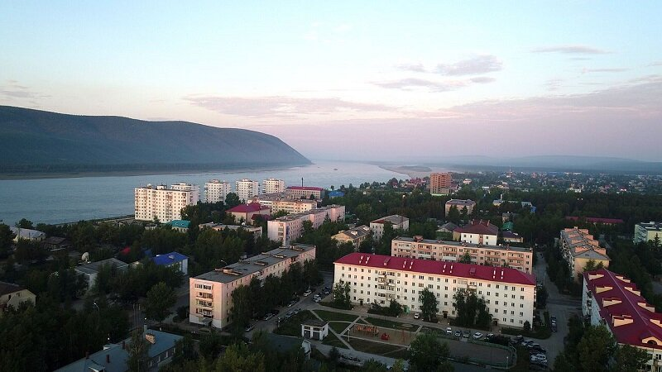

ИНВЕСТИЦИОННЫЙ ПРОФИЛЬ
Республика Саха (Якутия)
МУНИЦИПАЛЬНОГО РАЙОНА «ЛЕНСКИЙ РАЙОН» РЕСПУБЛИКА САХА (ЯКУТИЯ)

Slide 2
СОДЕРЖАНИЕ ИНВЕСТИЦИОННОГО ПРОФИЛЯ
Республика Саха (Якутия)
МУНИЦИПАЛЬНОГО РАЙОНА «ЛЕНСКИЙ РАЙОН» РС(Я)
преимущества 03
общая харакетристика 04
социально-экономические показатели 05
занятость и доходы населения 06
ресурсная база 07
социальная инфраструктура 08
качество жизни 09
туризм 10
механизмы реализации инвестиционного профиля 11
диагностическая карта МР 13
меры господдержки 14-15
предложения по корректировке мер поддержки 16
Свободные инвестиционные площадки 12
контакты 17
приложения 18
цель и задачи проекта 19
методология разработки 20-22
состав совета 23

Slide 3







ПРЕИМУЩЕСТВА
преимущества
МУНИЦИПАЛЬНОГО РАЙОНА «ЛЕНСКИЙ РАЙОН» РЕСПУБЛИКА САХА (ЯКУТИЯ)
Высокий рекреационный потенциал (благоприятная экологическая обстановка, уникальная природа)
НАЛИЧИЕ
СЕЛЬСКОХОЗЯЙСТВЕННЫХ ТЕРРИТОРИЙ ДЛЯ РАЗВИТИЯ РАСТЕНИЕВОДСТВА И ЖИВОТНОВОДСТВА
ПРИРОДНЫЕ
РЕСУРСЫ
объекты и явления природы, которые можно использовать в целях отдыха, туризма и лечения
БОЛЬШИЕ ЗАПАСЫ НЕДР
(ПОЛЕЗНЫХ ИСКОПАЕМЫХ)
БОГАТОЕ ИСТОРИКО-КУЛЬТУРНОЕ НАСЛЕДИЕ
СВОБОДНЫЕ ИНВЕСТИЦИОННЫЕ ПЛОЩАДКИ (ЗЕМЕЛЬНЫЕ УЧАСТКИ)
СТРОИТЕЛЬСТВО НОВЫХ ОБЪЕКТОВ СОИЦАЛЬНОЙ ИНФРАСТУКТУРЫ ПО ГОСУДАРСТВЕННЫМ И МУНИЦИПАЛЬНЫМ ПРОГРАММАМ
СИСТЕМА ПОДГОТОВКИ РАБОЧИХ КАДРОВ В РАЙОНЕ
ИНВЕСТИЦИОННЫЙ ПРОФИЛЬ МР «ЛЕНСКИЙ РАЙОН» РС(Я)

Slide 4
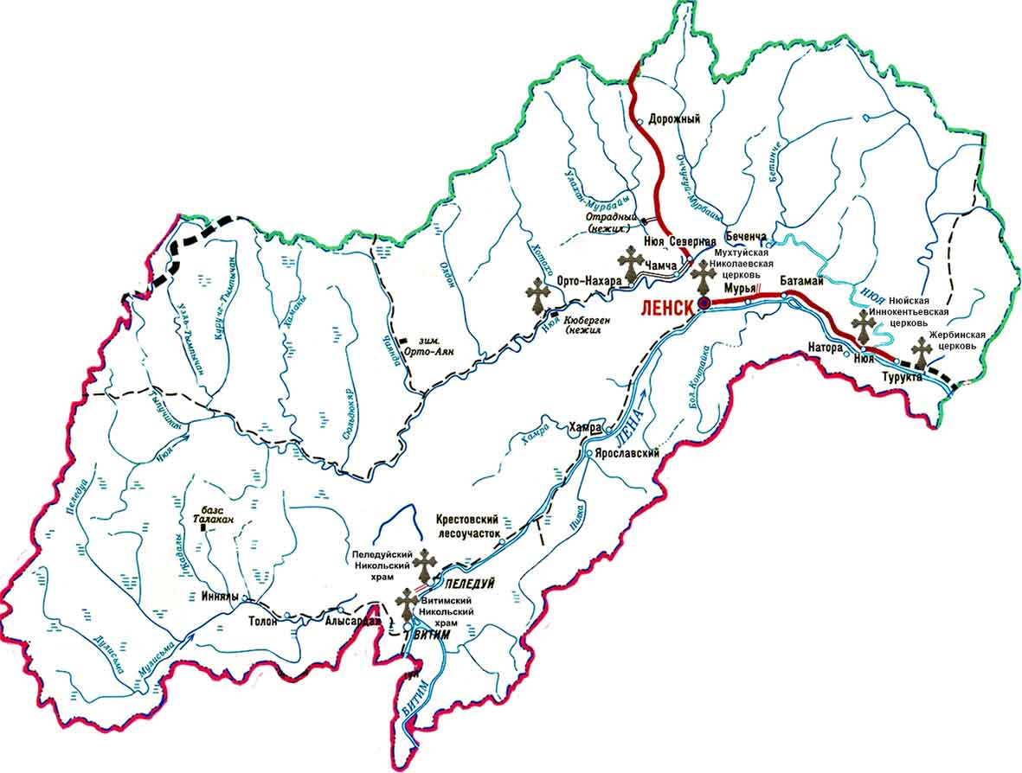



ОБЩАЯ ХАРАКТЕРИСТИКА
Общая характеристика
МУНИЦИПАЛЬНОГО РАЙОНА «ЛЕНСКИЙ РАЙОН» РЕСПУБЛИКА САХА (ЯКУТИЯ)
31 630
27 889 чел.
численность населения МР, 2024 г.
Городского населения
76 999,16 км²
3 741чел.
площадь МР
Сельского населения
транспортная доступность района
авиасообщения
автотранспорт
Прямые рейсы из Ленска выполняют авиакомпании: IrAero, Алроса и КрасАвиа
г. Мирный
г. Якутск
г. Иркутск
г. Красноярск
Межпоселенческие перевозки;
Ленск – Якутск;
Ленск - Мирный
водный транспорт
г. Ленск- г. Олекминск- г.Ленск
г. Ленск –п. Пеледуй- п.Витим – г. Ленск
ИНВЕСТИЦИОННЫЙ ПРОФИЛЬ МР «Ленский район» РС(Я)

Slide 5
Социально-экономические показатели
СОЦИАЛЬНО-ЭКОНОМИЧЕСКИЕ ПОКАЗАТЕЛИ
МУНИЦИПАЛЬНОГО РАЙОНА «ЛЕНСКИЙ РАЙОН» РЕСПУБЛИКА САХА (ЯКУТИЯ)
Объем инвестиций в основной капитал
млн руб.
СТРУКТУРА ОТГРУЖЕННЫХ ТОВРОВ ПО ВИДАМ ЭКОНОМИЧЕСКОЙ ДЕЯТЕЛЬНОТИ ДЕЯТЕЛЬНОСТИ В 2024 ГОДУ (%)
324 974,4
317 359,9
294 841,5
Средний размер пенсии
руб.
Объем отгруженных товаров
млн руб.
25233,9
27180,8
30 911,8
675 159,66
712 472,7
705 238, 4
Оборот розничной торговли
млн руб.
Среднемесячная заработная плата
руб.
10 138,6
11 956,3
12 384,1
120 327,3
130 140,5
151 098,3
ИНВЕСТИЦИОННЫЙ ПРОФИЛЬ МР «Ленский РАЙОН» РС(Я)

Slide 6


занятость и доходы населения
ЗАНЯТОСТЬ И ДОХОДЫ НАСЕЛЕНИЯ
МУНИЦИПАЛЬНОГО РАЙОНА «ЛЕНСКИЙ РАЙОН» РЕСПУБЛИКА САХА (ЯКУТИЯ)
СРЕДНЕМЕСЯЧНАЯ ЗАРАБОТНАЯ ПЛАТА РАБОТНИКОВ ПО ОТРАСЛЯМ В 2024 ГОДУ
ПОКАЗАТЕЛИ | ЕД. ИЗМ | 2023 | 2024
Среднемесячная номинальная начисленная заработная плата | руб. | 130 140,5 | 151 098,3
 | % | 108,1* | 115,3*
Среднемесячная заработная плата по Республике Саха (Якутия) | руб. | 108 799,6 | 129 373,9
 | % | 113,1* | 118,9*
*темп роста указан в процентах к предыдущему году
0,3%
128
чел.
уровень безработицы
безработные граждане*
3 268
Показатели по Республике Саха (Якутия) на декабрь.2024
ИНВЕСТИЦИОННЫЙ ПРОФИЛЬ МР «ЛЕНСКИЙ РАЙОН» РС(Я)
*Нетрудоустроенные граждане на декабрь 2023

Slide 7







ресурсная база
РЕСУРСНАЯ БАЗА
МУНИЦИПАЛЬНОГО РАЙОНА «ЛЕНСКИЙ РАЙОН» РЕСПУБЛИКА САХА (ЯКУТИЯ)
КЛИМАТ
МЕСТОРОЖДЕНИЯ И ПРОЯВЛЕНИЯ
резко-континентальный климат
средняя температура
января −32 °C, июля +17 °C
осадков выпадает в год
от 300 мм до 400 мм.
- Талаканское нефтегазоконденсатное месторождение
- Отраднинское газоконденсатное месторождение
- Чаяндинское газовое месторождение
- Алинское нефтегазоконденсатное месторождение
- Верхнепеледуйское нефтегазоконденсатное месторождение
ЛЕСА И ПОЧВЫ
ЗЕМЛИ
Площадь лесного фонда:
7463,5 тыс. га
85% покрыто лесами
Главная лесная порода:
даурская лиственница, значительное место занимают сосна, ель.
кедр, встречается пихта
*Деревья отличаются ростом, достигая 25-30 м, и широкой раскидистой кроной
Общая площадь: 76999,16 км²
Земли сельскохозяйственного назначения: 15,9 тыс. га
ИНВЕСТИЦИОННЫЙ ПРОФИЛЬ МР «ЛЕНСКИЙ РАЙОН» РС(Я)

Slide 8




социальная инфраструктура
СОЦИАЛЬНАЯ ИНФРАСТРУКТУРА
МУНИЦИПАЛЬНОГО РАЙОНА «ЛЕНСКИЙ РАЙОН» РЕСПУБЛИКА САХА (ЯКУТИЯ)
ОБРАЗОВАНИЕ
ЗДРАВОХРАНЕНИЕ
СПОРТ
КУЛЬТУРА И ИСКУССТВО
22
учреждений
школьного
Образования
21
Учреждений
дошкольного образования
5
Учреждений
доп.
образования
1
учреждение
проф. образования
2183
учащихся
4655
учащихся
2000
учащихся
113
стационарных
коек
11
амбулаторно-
поликлинических
учреждений
1
больничная организация
7
врачебных
амбулаторий
34 спортивных
сооружений
спортивных полей
4 стадиона
1 детско-юношеская
спортивная школа
1484 занимающихся в детско-юношеской
спортивной школе
17
клубных учреждений
22
библиотеки
1
музей
1
парк
ИНВЕСТИЦИОННЫЙ ПРОФИЛЬ МР «ЛЕНСКИЙ РАЙОН» РС(Я)

Slide 9






качество жизни
КАЧЕСТВО ЖИЗНИ
МУНИЦИПАЛЬНОГО РАЙОНА «ЛЕНСКИЙ РАЙОН» РЕСПУБЛИКА САХА (ЯКУТИЯ)
набрано больше половины от максимального количества баллов
набрано меньше половины от максимального количества баллов
159/360 баллов
тяжелые
климатические условия
30/60 баллов
озелененные
пространства
37/60 балла
общегородское пространство
150 – средний балл по городам РС(Я)
24/60 балла
жилье и прилегающие пространства
28/60 балла
улично-дорожная
сеть
20/60 балла
социально-досуговая инфраструктура
20/60 балла
общественно-деловая
инфраструктура
Индекс формируется Министерством строительства и жилищно-коммунального хозяйства РФ
По административному центру муниципального образования.
ИНВЕСТИЦИОННЫЙ ПРОФИЛЬ МР «Ленский РАЙОН» РС(Я)

Slide 10
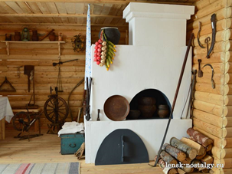
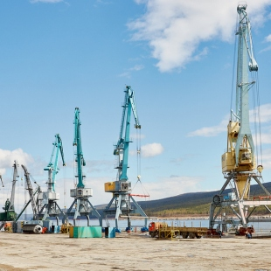
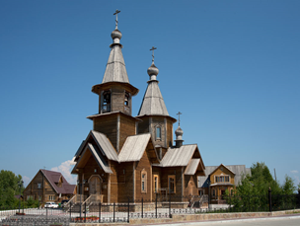
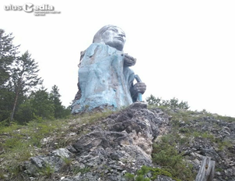
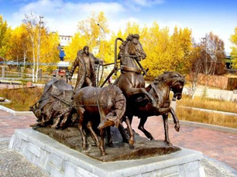
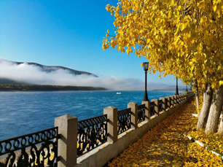
туризм
ТУРИСТИЧЕСКИЕ ДОСТОПРИМЕЧАТЕЛЬНОСТИ
МУНИЦИПАЛЬНОГО РАЙОНА «ЛЕНСКИЙ РАЙОН» РЕСПУБЛИКА САХА (ЯКУТИЯ)
Речной порт
Историко-краеведческий
музей
Храм святителя Иннокентия Московского
Скульптура «Якутия-Родине»
Красавица Река
“Лена”
Скульптурная композиция «Тройка»
ИНВЕСТИЦИОННЫЙ ПРОФИЛЬ МР «Ленский район» РС(Я)

Slide 11
МЕХАНИЗМЫ РЕАЛИЗАЦИИ
ИНВЕСТИЦИОННОГО ПРОФИЛЯ
ИНВЕСТИЦИОННЫЙ ПРОФИЛЬ МР «ЛЕНСКИЙ РАЙОН» РС(Я)

Slide 12
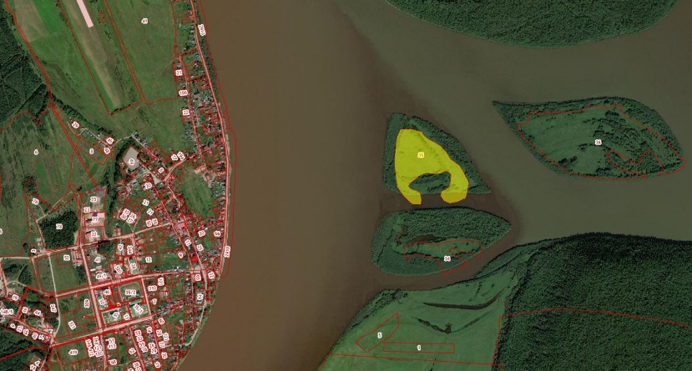

свободные инвестционные площадки
СВОБОДНЫЕ ИНВЕСТИЦИОННЫЕ ПЛОЩАДКИ
25
ИНВЕСТИЦИОННЫХ ПЛОЩАДОК
25 – Greenfield-ов
Ознакомиться с подробной информацией о площадках, точках подключения, ресурсных мощностях, транспортной и инженерной инфраструктуре можно на сайте https://invest.gov.ru
Ознакомиться с реестром муниципального имущества в округе можно на сайте https://invest.gov.ru
ИНВЕСТИЦИОННЫЙ ПРОФИЛЬ МР «ЛЕНСКИЙ РАЙОН» РС(Я)

Slide 13


ключевые компетенции
ДИАГНОСТИЧЕСКАЯ КАРТА ПО РАБОТЕ
С ИНВЕСТОРАМИ И МЕЗАНИЗМ РАБОТЫ С НИМИ
ОСНОВНЫЕ ПРОБЛЕМЫ
КАК ЕСТЬ
КАК ДОЛЖНО БЫТЬ
ИНФОРМИРОВАНИЕ ИНВЕСТОРОВ И ПРЕДПРИНИМАТЕЛЕЙ
Сайт администрации, регулярная коммуникация с предпринимателями (рассылки на почты предпринимателей, звонки, ежегодные встречи
Сайт администрации, статьи на сайтах для инвесторов и предпринимателей, регулярная коммуникация: с предпринимателями (почтовая рассылка, звонки, общий чат администрации с предпринимателями)
РАСПРЕДЕЛЕНИЕ ПЛОЩАДОК
Не всегда достаточно инвесторов для проведения тендерной процедуры
Привлечение инвесторов для распределения площадок через тендерную процедуру
ИНФРАСТУКТУРА
НА ИНВЕСТИЦИОННЫХ ПЛОЩАДКАХ
Создание инфраструктуры по запросу инвестора
Создание инженерной и транспортной инфраструктуры
до прихода инвестора на объект с целью экономии времени
РАБОТА С ИНВЕСТОРАМИ БЕЗ ИНВЕСТИЦИОННОГО ПЛАНА
Проводятся переговоры и осмотр инвестиционных площадок по запросу инвестора
Создание проектной команды, которая составляет инвестиционные планы и выводит проекты на площадки
РАБОТА С ПОТЕНЦИАЛЬНЫМИ ИНВЕСТОРАМИ
Подготовка к возможному приходу инвесторов, при возникновении интереса с их стороны
Подготовка к возможному приходу инвесторов, создание информационно-аналитических буклетов, сохранение контактов потенциальных инвесторов.
ИНВЕСТИЦИОННЫЙ ПРОФИЛЬ МР «ЛЕНСКИЙ РАЙОН» РС(Я)

Slide 14










меры господдержки
МЕРЫ ГОСУДАРСТВЕННОЙ ПОДДЕРЖКИ
МИНИСТЕРСТВО ПРЕДПРИНИМАТЕЛЬСТВА, ТОРГОВЛИ И ТУРИЗМА РС(Я)
МИНИСТЕРСТВО ПРОМЫШЛЕННОСТИ И ГЕОЛОГИИ РС(Я)
АГЕНТСТВО ПО ПРИВЛЕЧЕНИЮ ИНВЕСТИЦИЙ И ПОДДЕРЖКЕ ЭКСПОРТА РС(Я)
ФОНД РАЗВИТИЯ ПРОМЫШЛЕННОСТИ
ФЕДЕРАЛЬНАЯ КОРПОРАЦИЯ ПО РАЗВИТИЮ МАЛОГО И СРЕДНЕГО ПРЕДПРИНИМАТЕЛЬСТВА
https://minpred.sakha.gov.ru/
https://minprom.sakha.gov.ru/
https://investyakutia.ru/
https://frprf.ru/
https://corpmsp.ru/
ПОРТАЛ
БИЗНЕС-НАВИГАТОРА МСП
ГАУ РС(Я) «ЦЕНТР «МОЙ БИЗНЕС»
Муниципальный Фонд поддержки малого
и среднего предпринимательства
Ленского района
ФОНД РАЗВИТИЯ ПРЕДПРИНИМАТЕЛЬСТВА
РС(Я)
ГАУ РС(Я)
«ТЕХНОПАРК «ЯКУТИЯ»
https://smbn.ru/
https://мойбизнес14.рф/
https://mr-lenskij.sakha.gov.ru/
https://fondsakha.ru/
https://tpykt.ru/
ИНВЕСТИЦИОННЫЙ ПРОФИЛЬ МР «ЛЕНСКИЙ РАЙОН» РС(Я)

Slide 15
меры господдержки
МИНИСТЕРСТВА, ОКАЗЫВАЮЩИЕ ПОДДЕРЖКУ ПРЕДПРИНИМАТЕЛЯМ И ИНВЕСТОРАМ
МИНИСТЕРСТВО ПРОМЫШЛЕННОСТИ И ГЕОЛОГИИ РЕСПУБЛИКИ САХА (ЯКУТИЯ)
МИНИСТЕРСТВО ЭКОНОМИКИ РЕСПУБЛИКИ САХА (ЯКУТИЯ)
МИНИСТЕРСТВО СТОРИТЕЛЬСТВА РЕСПУБЛИКИ САХА (ЯКУТИЯ)
МИНИСТЕРСТВО КУЛЬТУРЫ И ДУХОВНОГО РАЗВИТИЯ РЕСПУБЛИКИ САХА (ЯКУТИЯ)
МИНИСТЕРСТВО ПРЕДПРИНИМАТЕЛЬСТВА, ТОРГОВЛИ И ТУРИЗМА РЕСПУБЛИКИ САХА (ЯКУТИЯ)
МИНИСТЕРСТВО ПО РАЗВИТИЮ АРКТИКИ И ДЕЛАМ НАРОДОВ СЕВЕРА РЕСПУБЛИКИ САХА (ЯКУТИЯ)
МИНИСТЕРСТВО ИННОВАЦИЙ, ЦИФРОВОГО РАЗВИТИЯ И ИНФОКОММУНИКАЦИОННЫХ ТЕХНОЛОГИЙ РЕСПУБЛИКИ САХА (ЯКУТИЯ)
МИНИСТЕРСТВО ТРАНСПОРТА И ДОРОЖНОГО ХОЗЯЙСТВА РЕСПУБЛИКИ САХА (ЯКУТИЯ)
МИНИСТЕРСТВО ЭКОЛОГИИ, ПРИРОДОПОЛЬЗОВАНИЯ И ЛЕСНОГО ХОЗЯЙСТВА РЕСПУБЛИКИ САХА (ЯКУТИЯ)
МИНИСТЕРСТВО СЕЛЬСКОГО ХОЗЯЙСТВА И ПРОДОВОЛЬСТВЕННОЙ ПОЛИТИКИ РЕСПУБЛИКИ САХА (ЯКУТИЯ)
ИНВЕСТИЦИОННЫЙ ПРОФИЛЬ МР «ЛЕНСКИЙ РАЙОН» РС(Я)

Slide 16





предложения по корректировке
ПРЕДЛОЖЕНИЯ ПО КОРРЕКТИРОВКЕ МЕР ФИНАНСОВОЙ И ОРГАНИЗАЦИОННОЙ ПОДДЕРЖКИ ПРОЕКТОВ
АКТИВНАЯ
ИНФОРМАЦИОННАЯ
И КОНСУЛЬТАЦИОННАЯ
ПОДДЕРЖКА
ПРЕДПРИНИМАТЕЛЕЙ
СНИЖЕНИЕ
НАЛОГОВЫХ
СТАВОК
ДЛЯ МСП
СОЗДАНИЕ ПРОЕКТНОГО
ОФИСА, КОТОРЫЙ БУДЕТ
ЗАНИМАТЬСЯ ОЦЕНКОЙ
И ПРОРАБОТКОЙ
ИНВЕСТИЦИОННЫХ
ПРОЕКТОВ
УМЕНЬШЕНИЕ
КОЛИЧЕСТВА
БЮРОКРАТИЧЕСКИХ
ПРОЦЕДУР
ДЛЯ ПОЛУЧЕНИЯ МЕР
ПОДДЕРЖКИ
ПЕРЕНОС ПРОЦЕДУР
В ЭЛЕКТРОННЫЙ ВИД
ДЛЯ СОКРАЩЕНИЯ
ВРЕМЕННЫХ ИЗДЕРЖЕК
УМЕНЬШЕНИЕ
КОЛЧЕСТВА
И СРОКОВ
ПРОЦЕДУР,
НЕОБХОДИМЫХ ДЛЯ ПОЛУЧЕНИЯ ИНВЕСТЦИОННОЙ ПЛОЩАДКИ
ИНВЕСТИЦИОННЫЙ ПРОФИЛЬ МР «ЛЕНСКИЙ РАЙОН» РС(Я)

Slide 17






контакты
КОНТАКТЫ
АДМИНИСТРАЦИЯ МУНИЦИПАЛЬНОГО РАЙОНА «ЛЕНСКИЙ РАЙОН РС(Я)»
ИНВЕСТИЦИОННЫЙ УПОЛНОМОЧЕННЫЙ
Спиридонов Сергей Викторович | 8 (41137) 30-016
заместитель Главы по инвестиционной и экономической политике | spiridonsv@mail.ru
Ленский р-н., г. Ленск, ул. Ленина 65 | 8 (41137) 30-016
 | admin@lenskrayon.ru
МКУ «Бизнес инкубатор Ленского района»
ПРЕДСТАВИТЕЛЬ «Центр МОЙ БИЗНЕС»» В ЛЕНСКОМ РАЙОНЕ
Ленский р-н., г. Ленск, ул. Заозерная 47 (А) | +7 914 114 77 75
 | fil98@mail.ru
Ленский р-н., г. Ленск, ул. Заозерная 47 (А) | 8 (41137) 3-93-11
 | lensk_bisnesink@mail.ru
Агентство по привлечению инвестиций и поддержке
экспорта республики Саха (Якутия) INVEST YAKUTIA
Муниципальный Фонд поддержки малого
и среднего предпринимательства
Ленского района 8(41137)-30-224
Ленский р-н., г. Ленск, ул. Ленина, 65
fpmp-lensk@mail.ru
677000, РС (Я), г.Якутск, ул.Орджоникидзе, д.36/1, офис 503 | + 7 (4112) 398-300 (доб.67905), 402-042
 | info@investyakutia.ru
ИНВЕСТИЦИОННЫЙ ПРОФИЛЬ МР «ЛЕНСКИЙ РАЙОН» РС(Я)

Slide 18
ПРИЛОЖЕНИЯ
ИНВЕСТИЦИОННЫЙ ПРОФИЛЬ МР ЛЕНСКИЙ РАЙОН» РС(Я)

Slide 19



Цель и задачи проекта
ЦЕЛЬ И ЗАДАЧИ ПРОЕКТА
ЦЕЛЬ
УЛУЧШЕНИЕ ИНВЕСТЦИОННОГО
КЛИМАТА В ЛЕНСКОМ МУНИЦИПАЛЬНОМ РАЙОНЕ
ДЛЯ УВЕЛИЧЕНИЯ ПОТОКА ЧАСТНЫХ ИНВЕСТИЦИЙ
ЗАДАЧА ПРОЕКТА
Вовлечь в процесс разработки инвестиционных профилей заинтересованные стороны
Определить наиболее перспективные инвестиционные проекты
Выбрать приоритетные направления инвестиционного развития
Выработать рекомендации по улучшению
инвестиционной привлекательности
Определить потенциальных стейкхолдеров
ИНВЕСТИЦИОННЫЙ ПРОФИЛЬ МР «ЛЕНСКИЙ РАЙОН» РС(Я)

Slide 20



методология разработки
МЕТОДОЛОГИЯ РАЗРАБОТКИ
ИНВЕСТИЦИОННОГО ПРОФИЛЯ
СБОР ИНФОРМАЦИИ
АНАЛИЗ СОБРАННОЙ
ИНФОРМАЦИИ
ПРЕДЛОЖЕНИЯ
ПО ДАЛЬНЕЙШЕМУ
РАЗВИТИЮ РАЙОНА
АНАЛИЗ СОБРАННОЙ
ИНФОРМАЦИИ
ИНВЕСТИЦИОННЫЙ ПРОФИЛЬ МР «ЛЕНСКИЙ РАЙОН» РС(Я)

Slide 21



методология разработки
МЕТОДОЛОГИЯ РАЗРАБОТКИ
ИНВЕСТИЦИОННОГО ПРОФИЛЯ
СБОР ИНФОРМАЦИИ
ИЗ ОТКРЫТЫХ
ИСТОЧНИКОВ
НАПРЯМУЮ
У ПРЕДСТАВИТЕЛЕЙ БИЗНЕСА
И МУНИЦИПАЛИТЕТА
Данные официальной статистики
(САХА(ЯКУТИЯ)СТАТ)
Запрос социально-экономических
и других показателей у
представителей муниципалитета
Исследования, статьи, рейтинга и
прочие работы на тему
инвестиционной и привлекательности
авторитетных издании
(БI, ТеДо, Kept, VC, ACИ)
Сайт МО Ленский район
Интернет сообщества местного
Населения в популярных
социальных сетях
(Вконтакте, Одноклассники)
ИНВЕСТИЦИОННЫЙ ПРОФИЛЬ МР «ЛЕНСКИЙ РАЙОН» РС(Я)

Slide 22






методология разработки
МЕТОДОЛОГИЯ РАЗРАБОТКИ
ИНВЕСТИЦИОННОГО ПРОФИЛЯ
АНАЛИЗ СОБРАННОЙ
ИНФОРМАЦИИ
МАТРИЦА BSG
SWOT-АНАЛИЗ
Важная часть стратегического
планирования и развития МО
Анализ внутренней и внешней среды
Адаптированный вариант
классической матрицы БКГ*
под анализ МО
Разделения факторов на сильные
и слабые стороны, возможности
и угрозы
Анализ отраслей экономики
Выявление важнейших факторов
Формирование траекторий развития
отрасли
Нахождение влияния одних факторов
на другие и какую выгоду МО может
от них получить
ИНВЕСТИЦИОННЫЙ ПРОФИЛЬ МР «ЛЕНСКИЙ РАЙОН» РС(Я)

Slide 23
состав совета
Состав Координационного Совета пр главе МР “Ленский район”
по вопросам развития малого и среднего предпринимательства
и инвестиционной политики
Черепанов А.В.
Председатель совета
Спиридонов С.В.
Заместитель председателя Совета
Представитель
ГАУ РС(Я) “Центр “Мой бизнес” в Ленском районе
Левандовская В.Б.
Индивидуальный предприниматель
Хамаганов Д.С.
Генеральный директор ОАО “ЛОТК”
Сотрудников А.Д.
Генеральный директор ООО “СОС14”
Овчинникова Л.В.
Директор ООО “Йнок”
Дюков Г.А.
Индивидуальный предпрриниматель
Ильин Ю.В.
Генеральный директор ООО “Реактор 14”
Колотюк Е.А.
Индивидуальный предпрриниматель
Денисов А.В.
Индивидуальный предприниматель
Климин Д.Ф.
Генеральный директор ООО “Техно-Сервис”
Романова Е.С.
Индивидуальный предприниматель
Покровский Д.А.
Исполнительный директор ООО «Новоленская ТЭС»
ИНВЕСТИЦИОННЫЙ ПРОФИЛЬ МР «Ленский РАЙОН» РС(Я)

